Slide 1
1.4 场效应管
1.4.1 结型场效应管JFET
1.4.2 绝缘栅型场效应管MOSFET

Slide 2
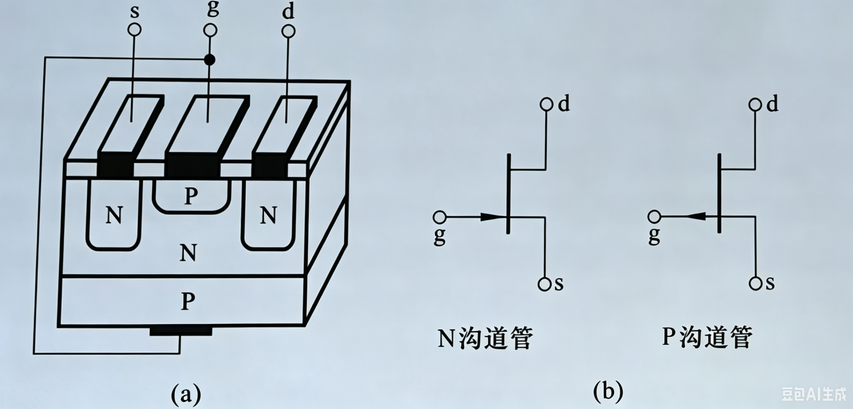
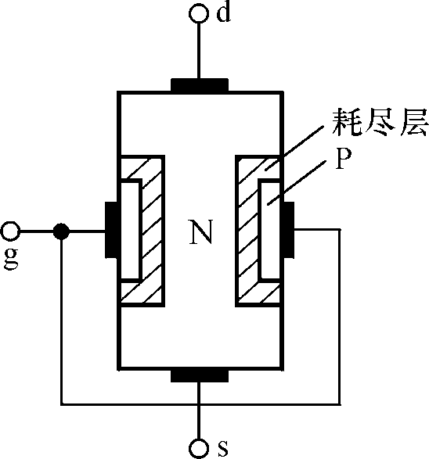
1.4.1 结型场效应管JFET
漏极
栅极
源极
导电沟道

Slide 3
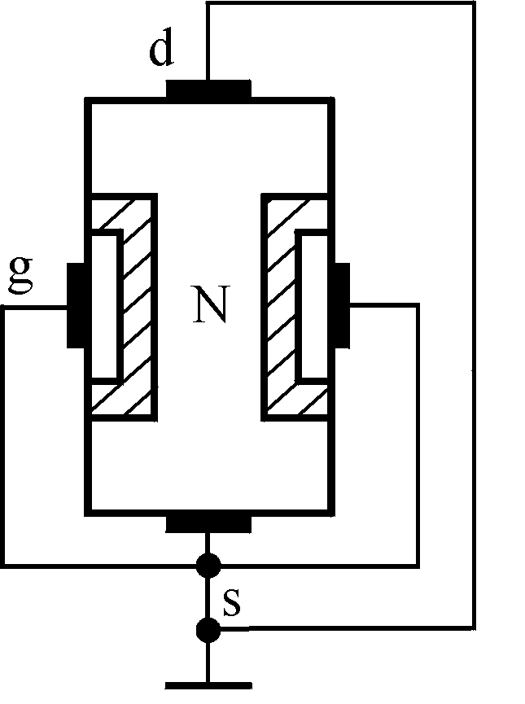
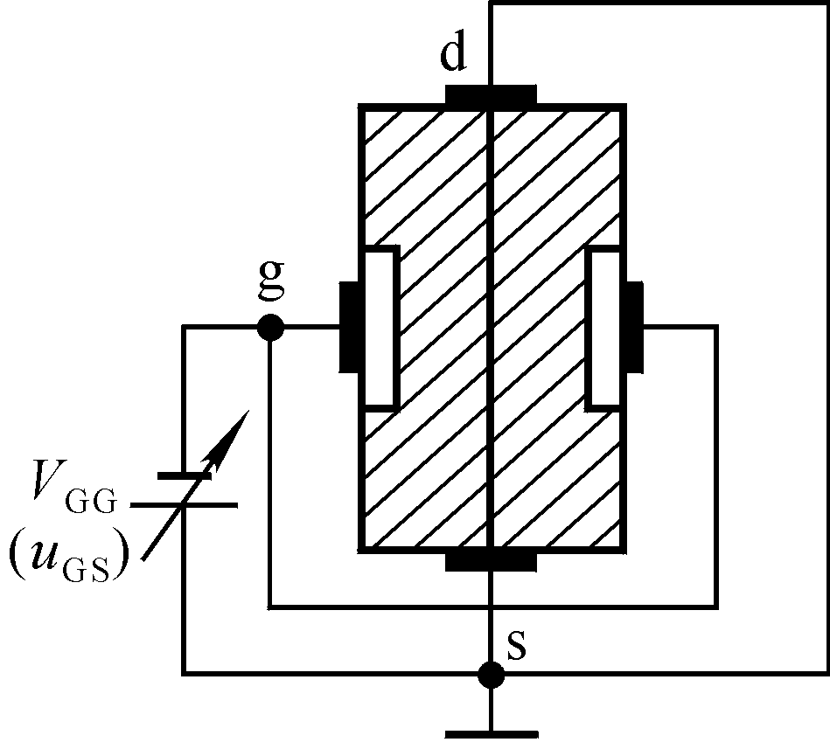
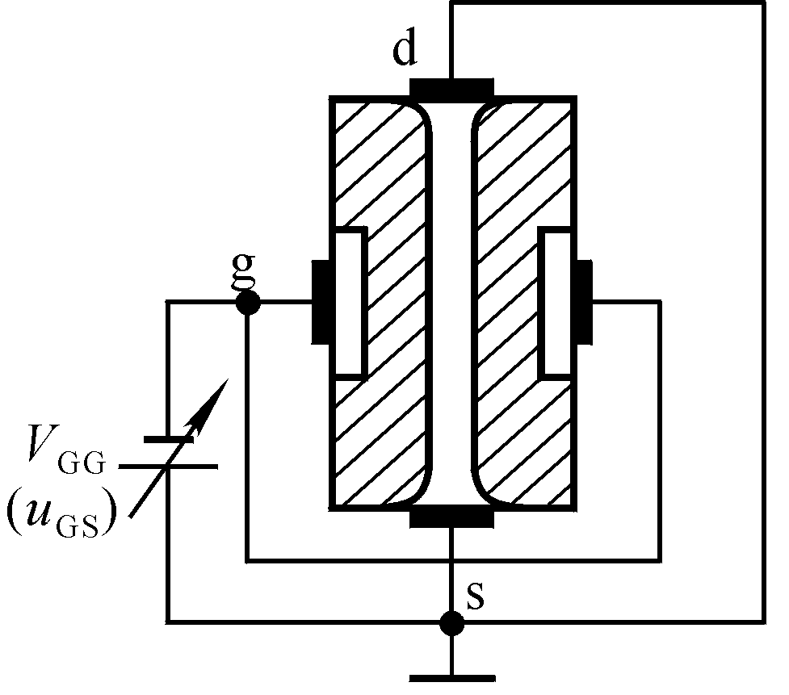
栅-源电压U_{GS}对导电沟道宽度的控制作用
U_{GS（off）}
沟道消失称为夹断
沟道最宽
沟道变窄

Slide 4
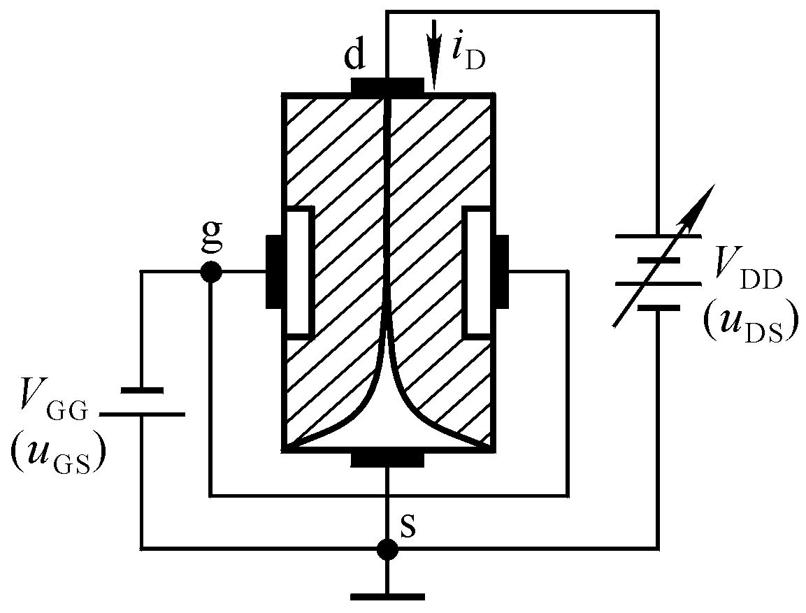
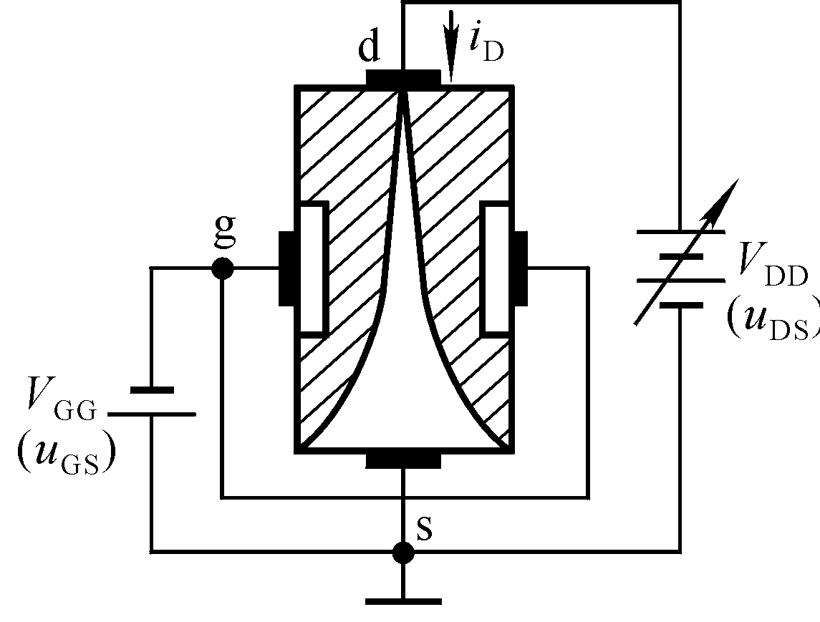
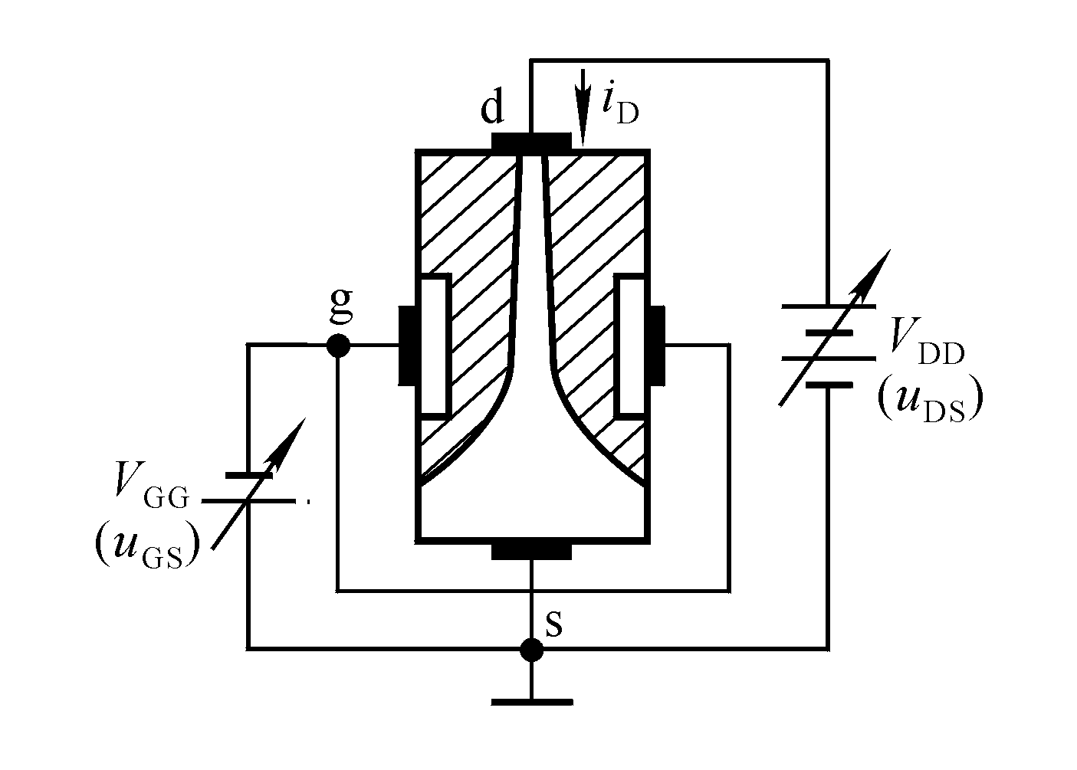
漏-源电压U_{DS}对漏极电流的影响
u_{GD}>U_{GS（off）}
u_{GD}＝U_{GS（off）}
预夹断
u_{DS}增大，i_{D}增大
u_{GD}<U_{GS（off）}
u_{DS}的增大，全部用来克服沟道电阻，i_{D}不变，进入恒流区。i_{D}由u_{GS}决定。

Slide 5
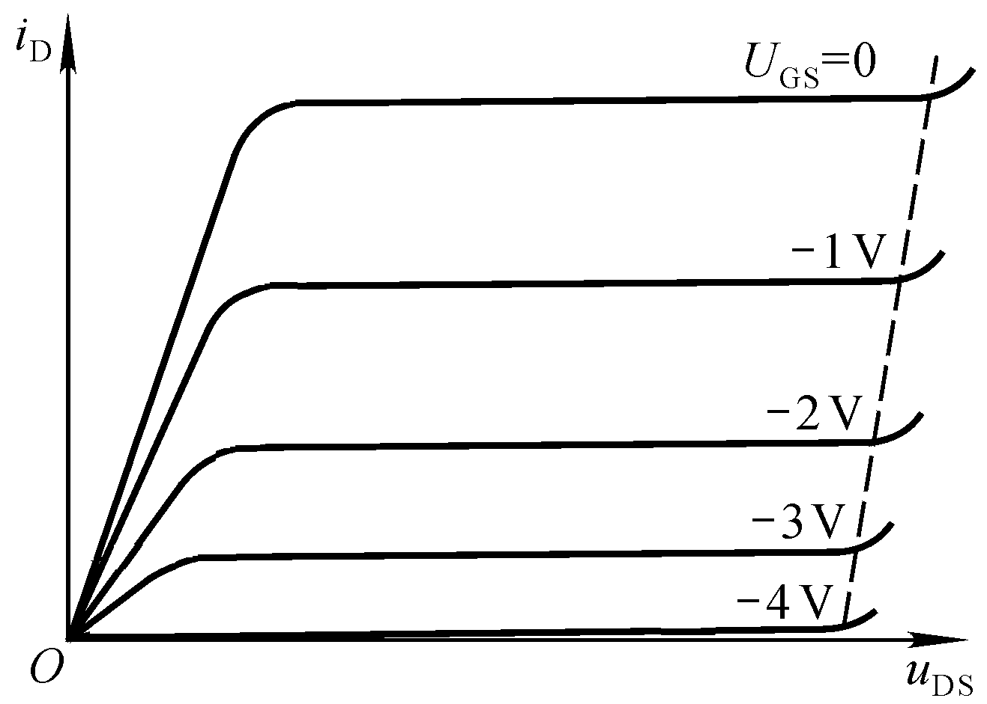
u_{GD}>U_{GS（off）}
u_{GD}＝U_{GS（off）}
u_{GD}<U_{GS（off）}
预夹断轨迹
漏极输出特性
I_{DSS}
可变电阻区
i_{D}仅由u_{GS}决定
沟道电阻受U_{GS}控制
恒
流
区
Δi_{D}
击
穿
区
低频跨导：
夹断区（截止区）
夹断电压

Slide 6
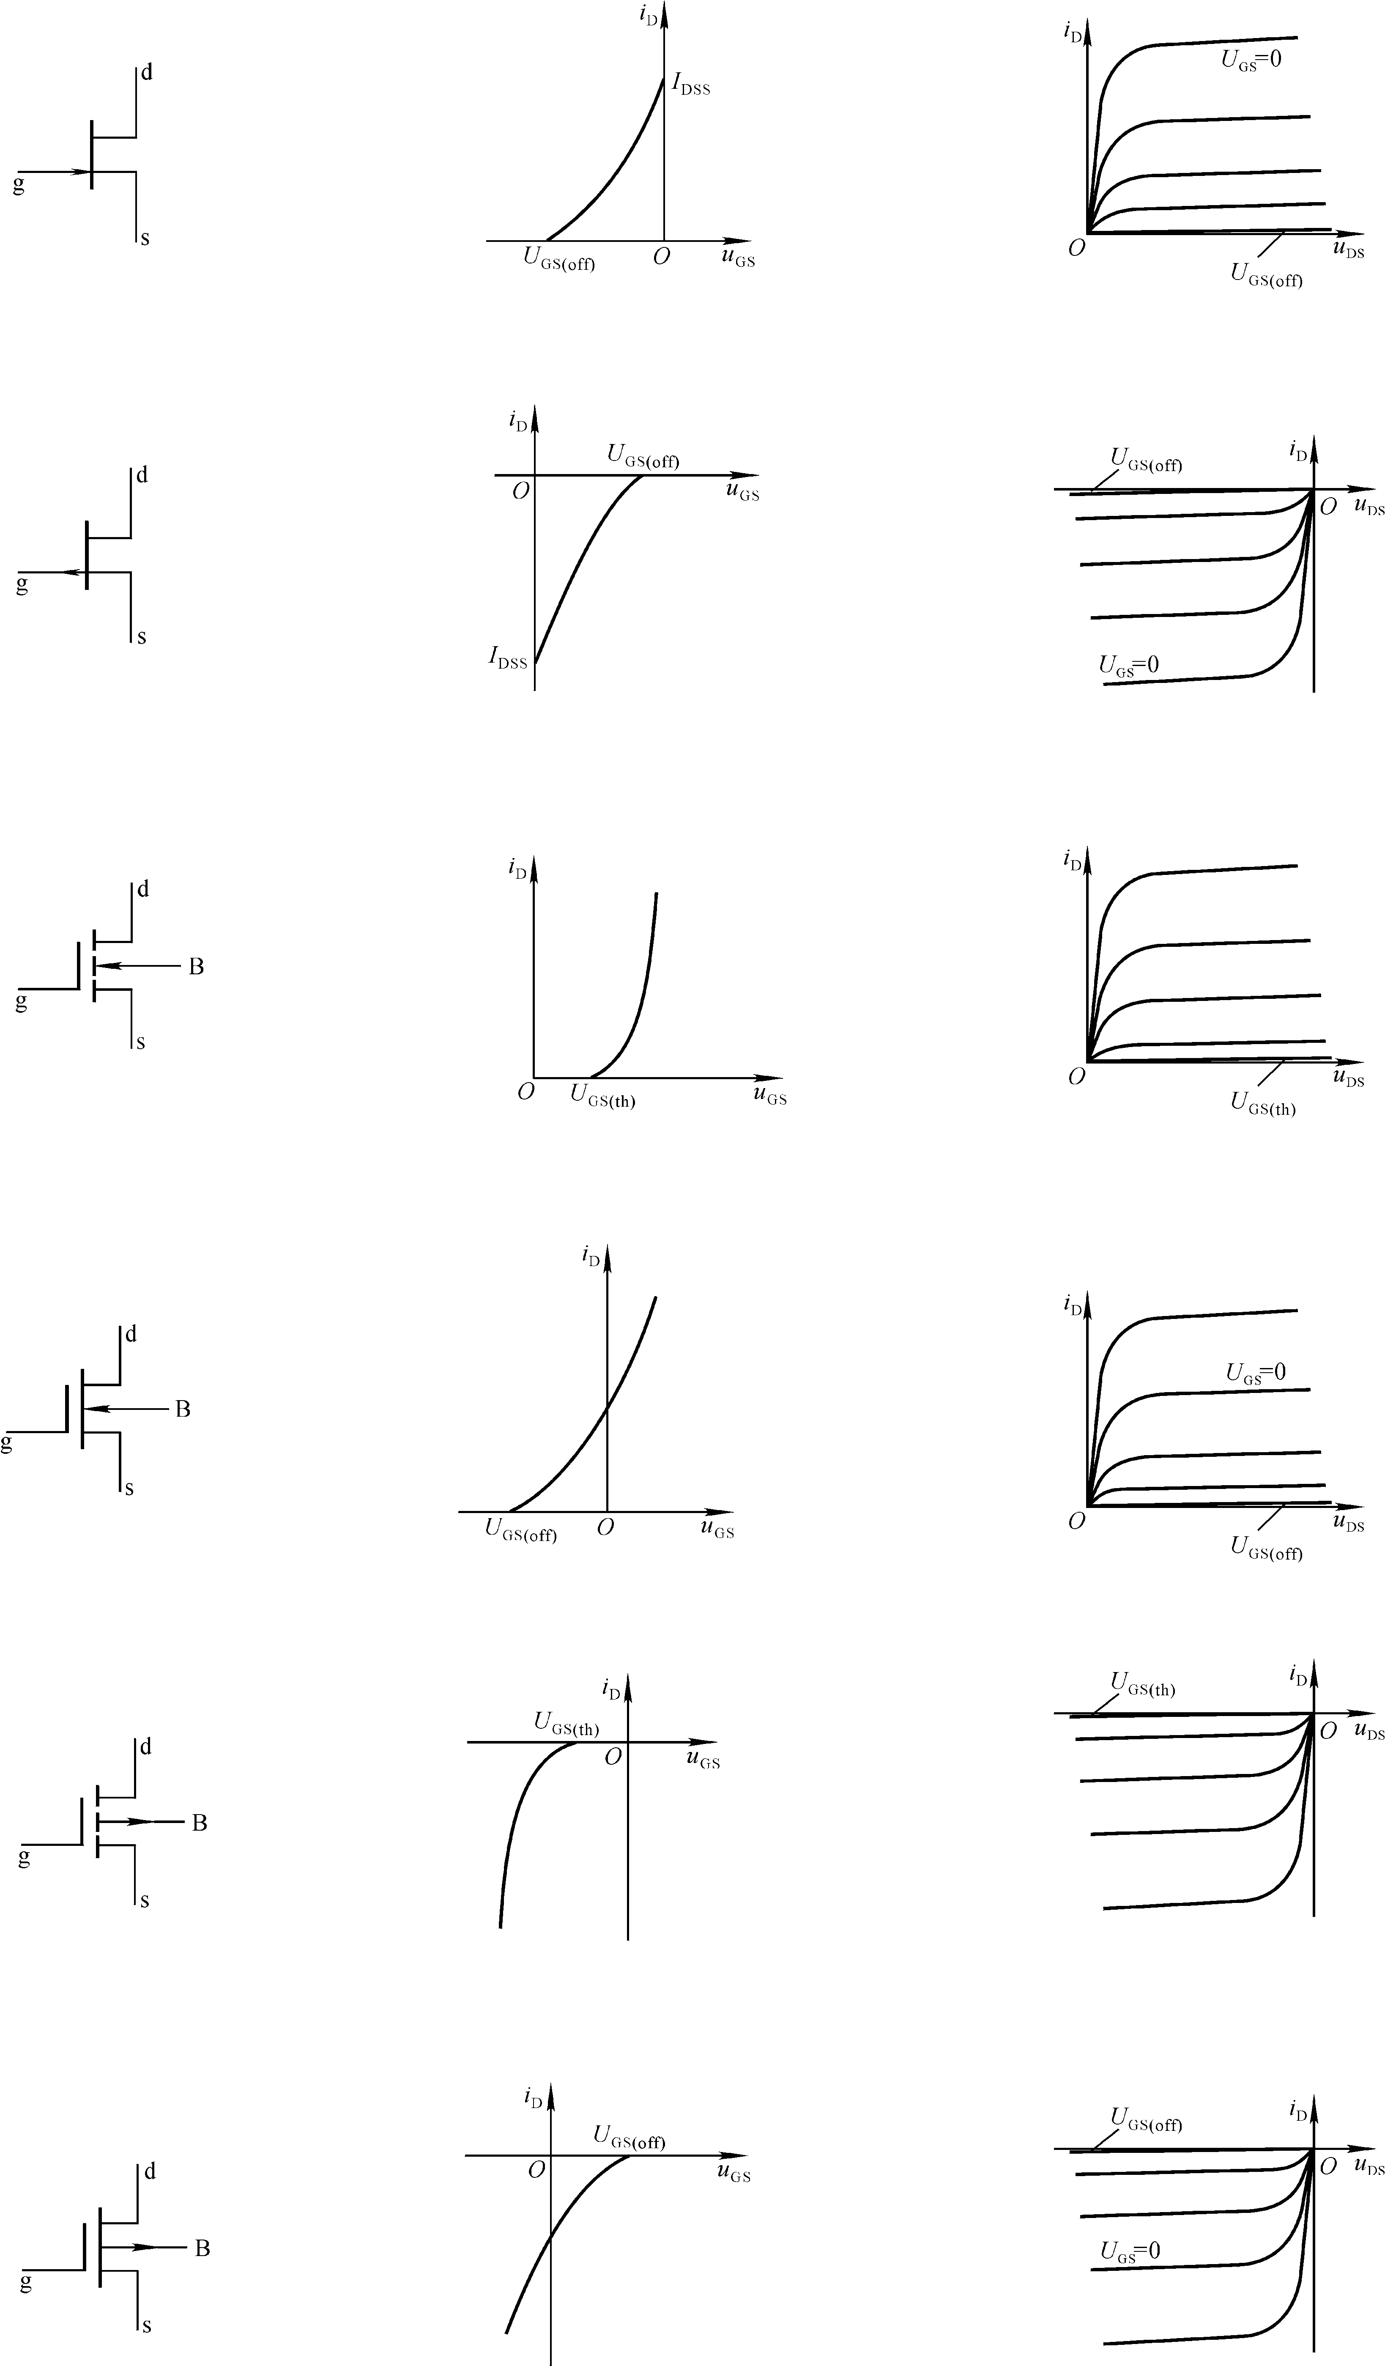
转移特性
I_{DSS}
可变电阻区
漏极饱和电流
恒
流
区
Δi_{D}
夹断区（截止区）
夹断电压

Slide 7
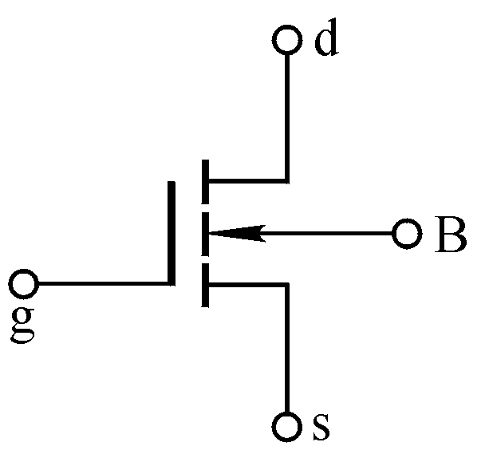
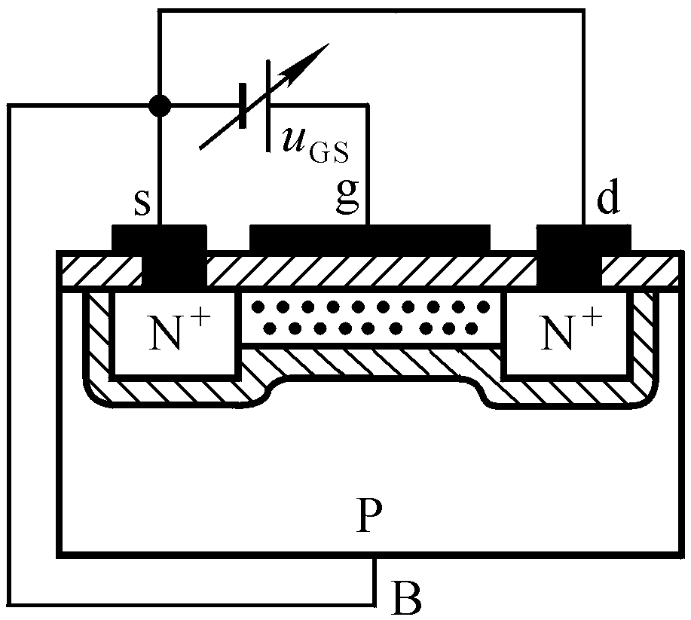
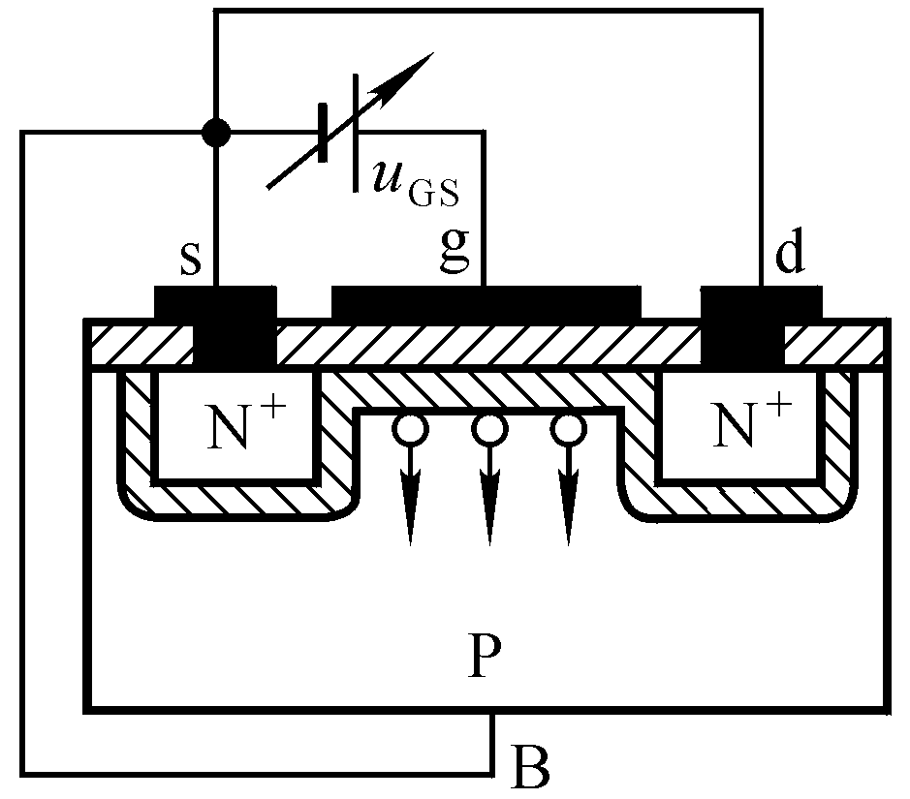
1.4.2 绝缘栅型场效应管MOSFET
增强型管
大到一定值才开启
SiO₂绝缘层
高掺杂
耗尽层
P型衬底
反型层
u_{GS}增大，反型层将变厚。当反型层将两个N⁺区相接时，形成导电沟道。
Notes:
第六次课讲到这里

Slide 8
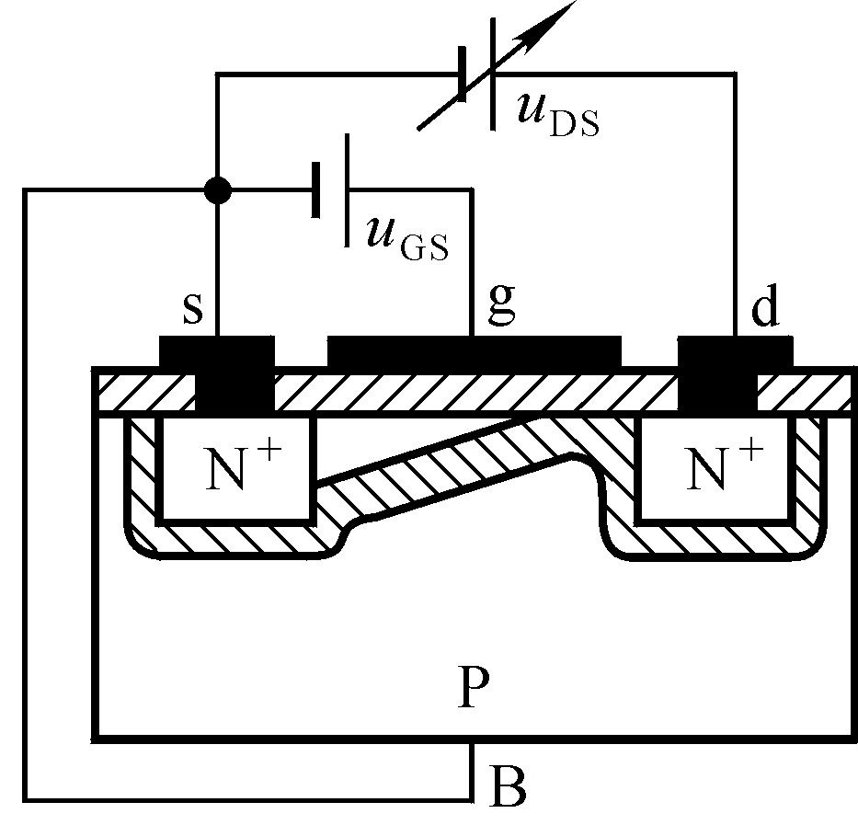
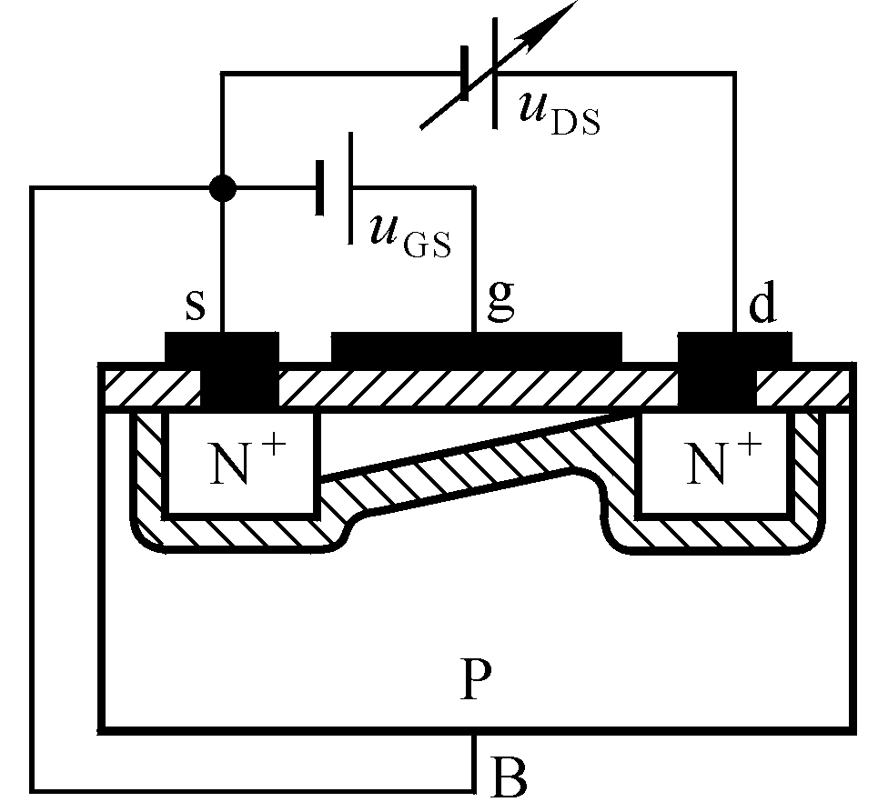
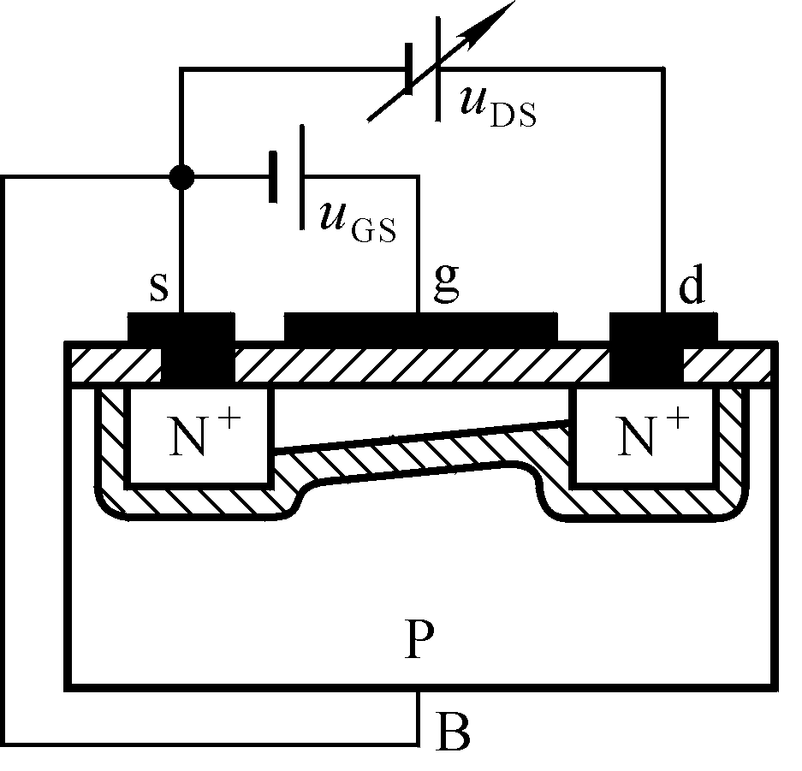
增强型MOSFET u_{DS}对i_{D}的影响
u_{DS}的增量全部
降落在夹断区
未夹断
预夹断
i_{D}随u_{DS}的增大而增大，可变电阻区
u_{GD}＝U_{GS（th）},
预夹断
i_{D}仅受控于u_{GS}，恒流区

Slide 9
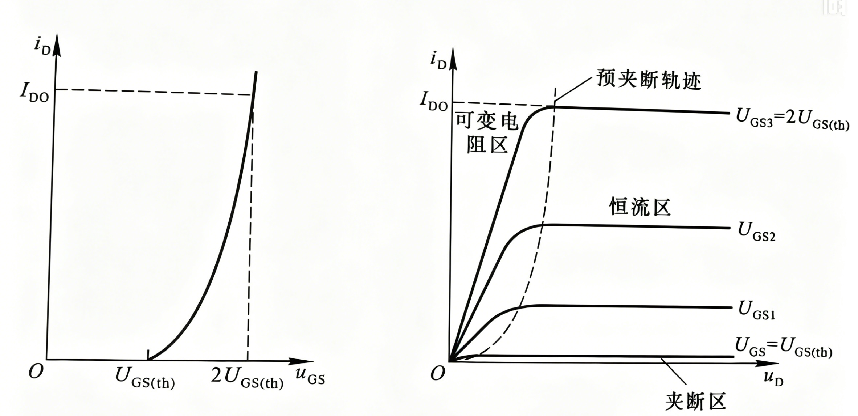
增强型MOSFET的特性
Notes:
与晶体管的对比：IG=0，一种载流子参与导电

